Slide 1

Gestionando recogida de alimentos
X
1
1
2
3
Ayudantes de Santa
4
Fede
Cassandra
Esther
Javier

Slide 2
Index
1 Implementacion de la solucion técnica para resolver el reto
1.1 Tecnologías usadas
1.1.1 Odoo
1.1.2 Docker
1.1.3 Python
1.1.4 Gefore Experience
1.2 Pasos
1.3 Dificultades
1.4 Ideas para usar en otro modulos
1.5 Propuestas de mejora para el futuro:
1.5.1 Fechas de expiración
1.5.2 Formato al texto
2 Experiencia en el trabajo en equipo
2.1 Dificultades
2.2 Solución de las dificultades
2.3 Satisfacción personal
2.4 Destacar en positivo
2.5 Destacar en negativo
1
2
3
4

Slide 3
Tecnologías usadas
1
2
Técnologías usadas
3
4

Slide 4

Tecnologías usadas
2
ERP en el que desarrollaramos los módulos
3
4

Slide 5

Tecnologías usadas
Docker-Compose
2
Máquinas sobre la que hemos desarrollado
3
4

Slide 6


Tecnologías usadas
Visual Studio Code
IDE utilizado en el proyecto
2
Python
3
4
Lenguaje de programación utilizado

Slide 7


Tecnologías usadas
2
3
Sistema de control de versiones
Programa de grabación de vídeo
4

Slide 8

Pasos para la solución técnica
Desarrollar el módulo
Instalar el módulo
2
3
4
Probar su funcionamiento

Slide 9
Dificultades que han aparecido
2
Dificultades
3
4

Slide 10
Ideas para usar en otros modulos
2
Ideas para usar lo aprendido en otros modulos
3
4

Slide 11
Mejora para el futuro
2
Propuestas de mejora para el futuro
3
4

Slide 12
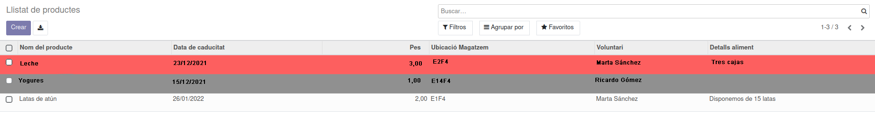
Mejora para el futuro
Fechas de expiración
2
3
4

Slide 13
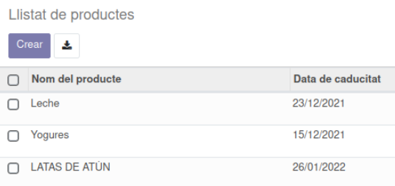
Mejora para el futuro
Dar formato al texto
2
3
4

Slide 14
Trabajo en equipo
2
Experiencia en el trabajo en equipo
3
4

Slide 15
Trabajo en equipo
Dificultades en el trabajo en equipo
3
4

Slide 16
Trabajo en equipo
3
Solución a las dificultades
4

Slide 17
Trabajo en equipo
Satisfacción personal
3
4

Slide 18
Trabajo en equipo
3
¿Qué destacar en positivo?
4

Slide 19
Trabajo en equipo
¿Qué destacar en negativo?
3
4

Slide 20


Fin!
3
4

